Slide 1
大数据时代的科研创新活动
重庆尚唯信息技术有限公司
姜开学
2017年9月 天津

Slide 2
目录
大数据时代
大数据改变我们的生活工作方式
科研第四范式——数据密集型科研
大数据技术与实践
大数据时代的机遇与挑战

Slide 3

大数据时代的一天
7：00，你被手机闹钟叫醒。昨晚你带着一款小型可穿戴设备睡觉的。这个设备连接着你手机里的一款大数据的APP，你打开它就可以看到你昨晚睡觉时翻身次数、心跳和血压状况。根据测量结果，它建议你今天出门之前多喝点橙汁类的饮品来补充维生素。
9：00，今天你要带朋友到天津的滨河路逛逛，你打开某互联网公司的大数据产品“XX预测”，看看步行街今天预计会有多少人，再看看天津今天的交通预测。 “XX预测” 根据以往用户定位请求信息建议你乘地铁前往步行街。
12：00，逛了一圈，你和朋友都累了，想找个地方吃饭。你打开大数据软件，寻找附近的餐馆。通过该软件，你可以提前看到餐馆的视频环境，看看是否人多。大数据还可以把你脸的部分打成马赛克，你不用担心个人信息泄露。

Slide 4

大数据时代的一天
14:00,吃过午饭，你想去附近的公园玩玩，但你不知道应该去河东公园还是去人民公园。你又打开“XX预测”，希望它帮你分析一下，哪个公园相对不太拥挤。根据结果，你去了人民公园。
16：00，你正在公园里休息，收到了催缴电话费的短信。你很好奇自己过去三年每个月的消费记录。但过去运营商只能让你查到六个月以内的消费信息。因为中国移动至少有5亿用户，每天至少能产生10次计费记录。每天50亿的计费记录，一年下来就是1800亿条记录。这是一个大数据的存储和归纳技术难题。但在大数据时代，过去几年的电话通讯信息都可以查到了。
18：00，你回到了家，你的可穿戴设备告诉你，今天你在室内和室外的时间分别都是多少，你一天内吸入了多少雾霾。
22：00，晚上睡觉的时候，你家的孩子哭闹起来。你把孩子的哭声录入一个大数据软件中。软件能告诉你孩子为什么哭。是饿了，还是哪里不舒服，还是说只是想撒撒娇……

Slide 5
大数据时代的一天
大数据时代的生活令人神往，你对客观世界的认识更进了一步，所做的决策，不再仅仅依赖主观判断，而是依据于数据分析
你的一个习惯动作、你的一次消费行为、你的一份就诊记录，都正在被巨大的数字网络串联起来。移动互联网风潮汹涌。大数据正悄悄包围着我们。甚至连世界经济格局也在酝酿着巨大变革！

Slide 6
大数据
何为大？—数据度量
1Byte = 8 Bit
1KB = 1,024 Bytes
1MB = 1,024 KB = 1,048,576 Bytes
1GB = 1,024 MB = 1,048,576 KB = 1,073,741,824 Bytes
1TB = 1,024 GB = 1,048,576 MB = 1,099,511,627,776 Bytes
1PB = 1,024 TB = 1,048,576 GB =1,125,899,906,842,624 Bytes
1EB = 1,024 PB = 1,152,921,504,606,846,976 Bytes
1ZB = 1,024 EB = 1,180,591,620,717,411,303,424 Bytes
1YB = 1,024 ZB = 1,208,925,819,614,629,174,706,176 Bytes

Slide 7
大数据
《红楼梦》含标点87万字（不含标点853509字）
每个汉字占两个字节：1汉字=16bit = 2*8位=2bytes
1GB 约等于671部红楼梦
1TB 约等于631,903 部
1PB 约等于647,068,911部
美国国会图书馆藏书（151,785,778册）（2011年4月：收录数据235TB ）
1EB = 4000倍美国国会图书馆存储的信息量

Slide 8

大数据的诞生
最早提出“大数据”时代到来的是全球知名咨询公司麦肯锡。麦肯锡称：“数据，已经渗透到当今每一个行业和业务职能领域，成为重要的生产因素。人们对于海量数据的挖掘和运用，预示着新一波生产率增长和消费者盈余浪潮的到来。”
《纽约时报》2012年2月的一篇专栏中所称 ，“大数据”时代已经降临，在商业、经济及其他领域中，决策将日益基于数据和分析而作出，而并非基于经验和直觉。
亚马逊前任首席科学家Andreas Weigend说：“数据是新的石油。”

Slide 9
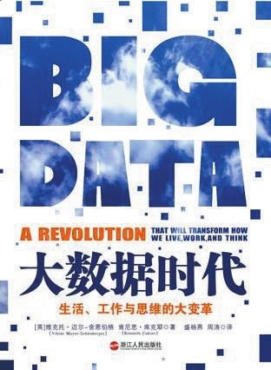
大数据时代的诞生
《大数据时代：生活、工作与思维的大变革》一书的作者维克托·迈尔·舍恩伯格，如是说，“如果你是一个个人，如果你拒绝的话，可能会失去生命，如果是一个国家的话，拒绝大数据时代的话，可能失去这个国家的未来，失去一代人的未来。”
这一句话恐怕不能算作耸人听闻，因为每当人们站在现在这个节点的时候，总会去眺望未来，但是未来往往在你不经意当中已经悄悄地来到你的身边。

Slide 10
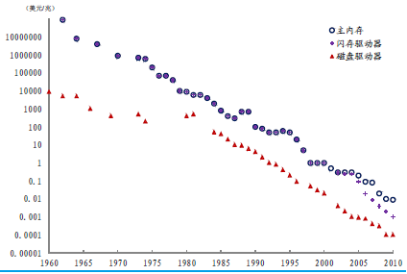
大数据时代到来的必然性
硬件成本的降低
网络带宽的提升
云计算的兴起
网络技术的发展
智能终端的普及
电子商务、社交网络、电子地图等的全面应用
物联网的发展

Slide 11
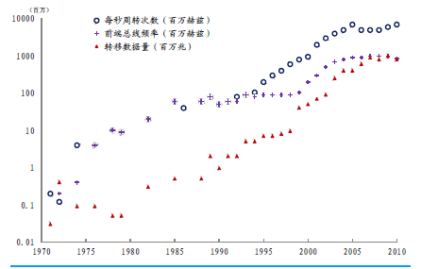
大数据时代到来的必然性
硬件成本的降低
网络带宽的提升
云计算的兴起
网络技术的发展
智能终端的普及
电子商务、社交网络、电子地图等的全面应用
物联网的发展

Slide 12
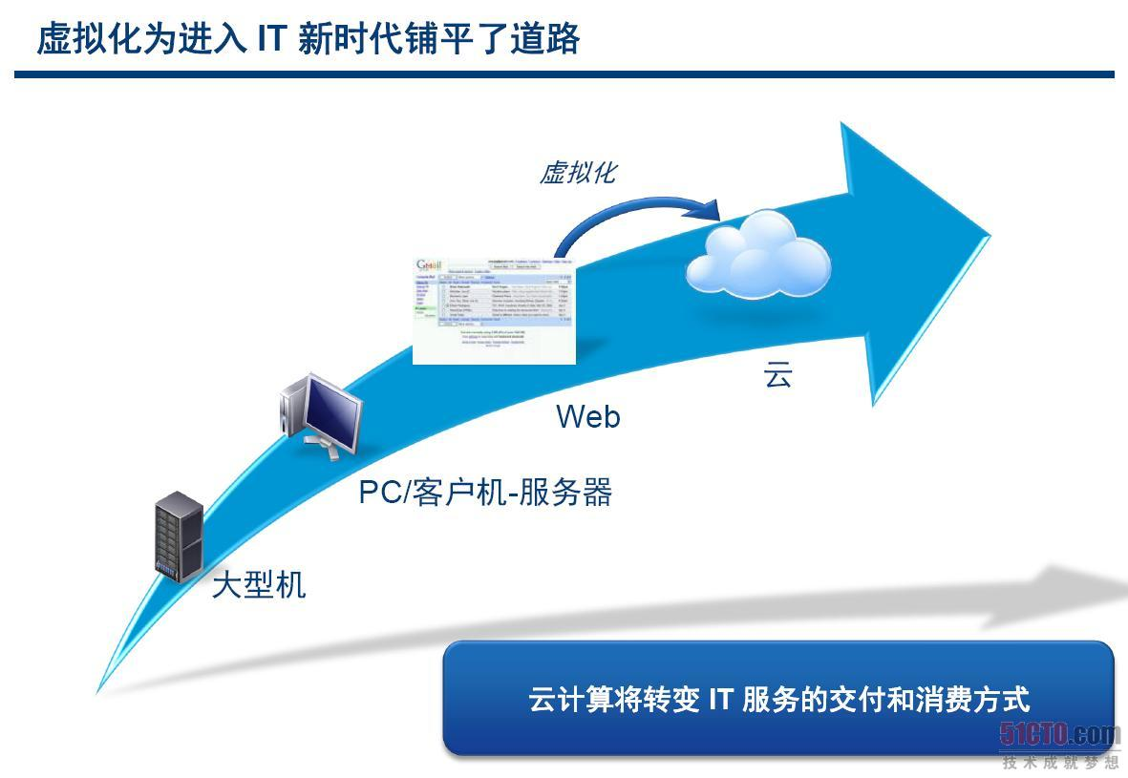
大数据时代到来的必然性
硬件成本的降低
网络带宽的提升
云计算的兴起
网络技术的发展
智能终端的普及
电子商务、社交网络、电子地图等的全面应用
物联网的发展

Slide 13
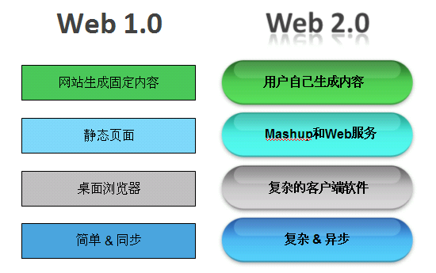
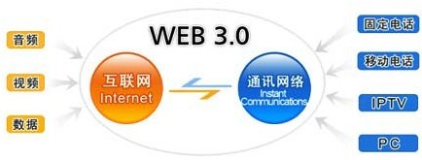
大数据时代到来的必然性
硬件成本的降低
网络带宽的提升
云计算的兴起
网络技术的发展
智能终端的普及
电子商务、社交网络、电子地图等的全面应用
物联网的发展

Slide 14
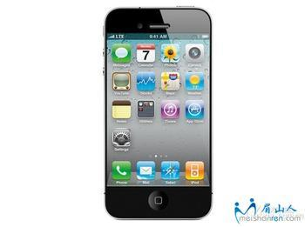
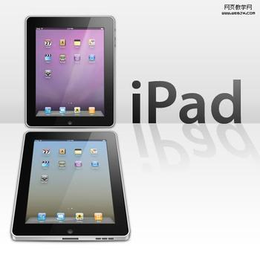
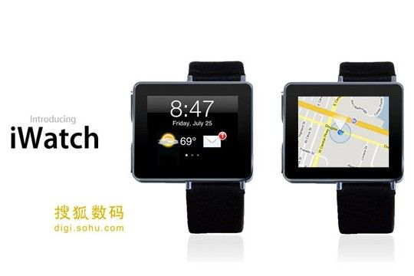
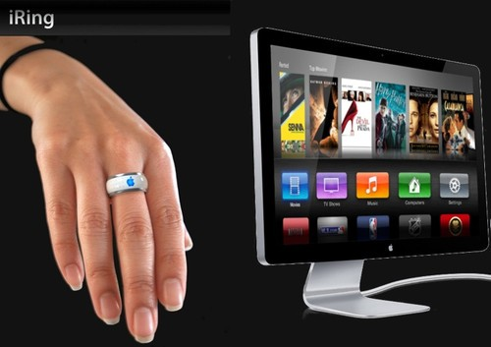
大数据时代到来的必然性
硬件成本的降低
网络带宽的提升
云计算的兴起
网络技术的发展
智能终端的普及
电子商务、社交网络、电子地图等的全面应用
物联网

Slide 15
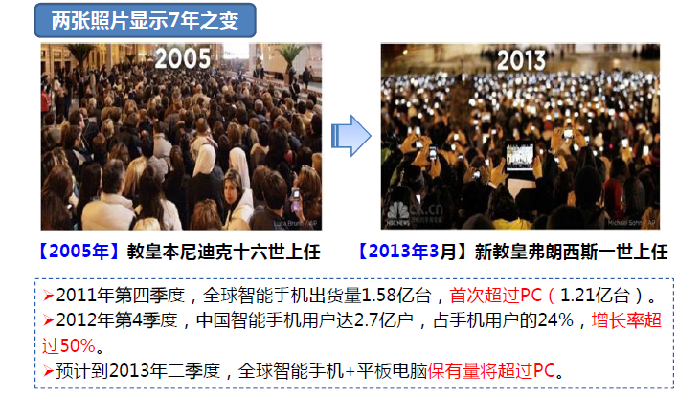
大数据时代到来的必然性

Slide 16
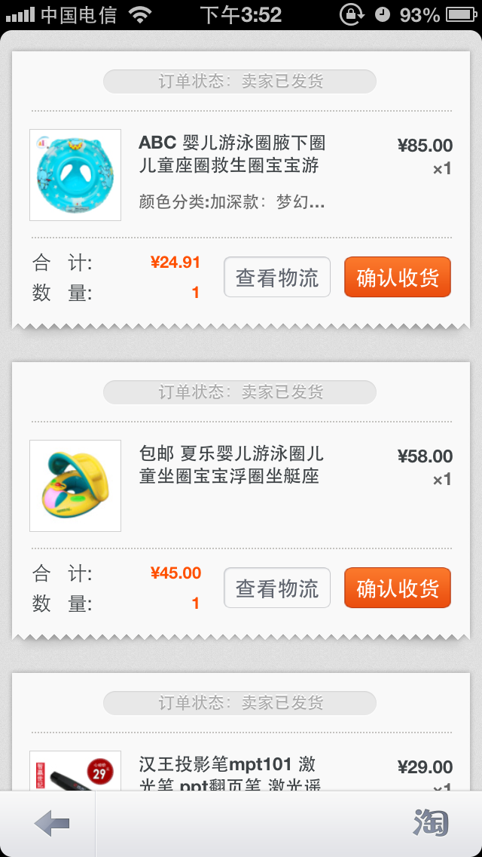
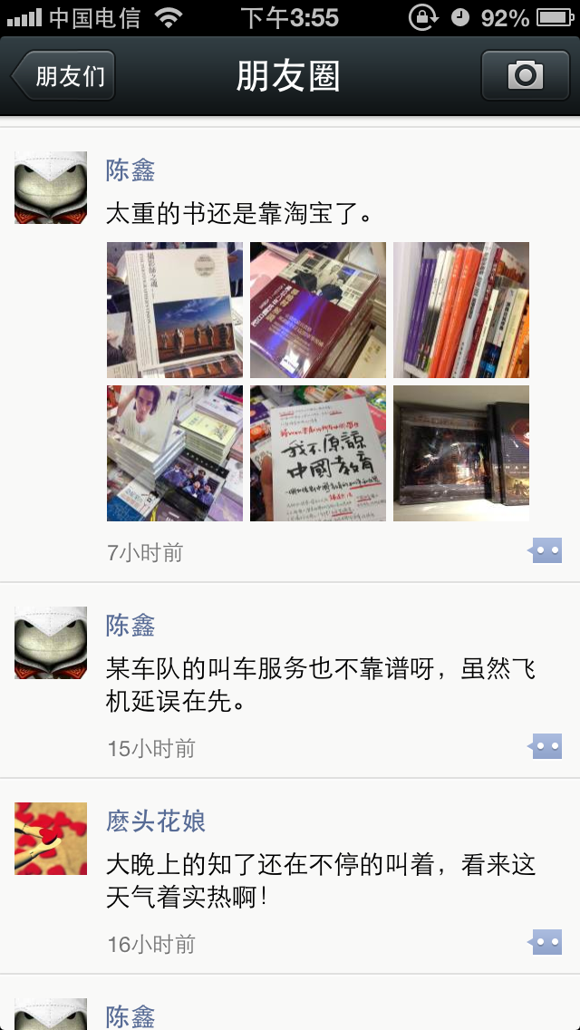
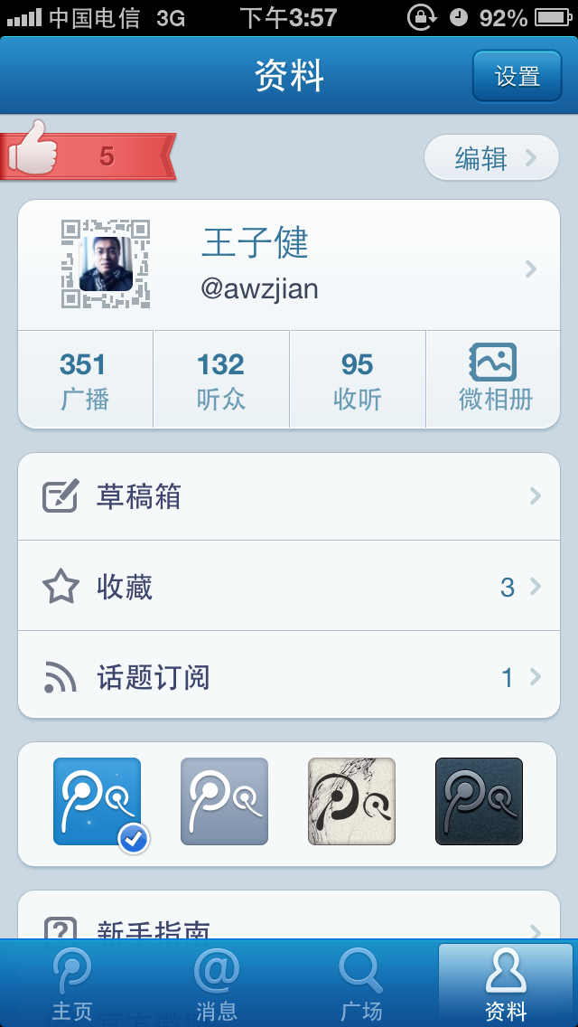
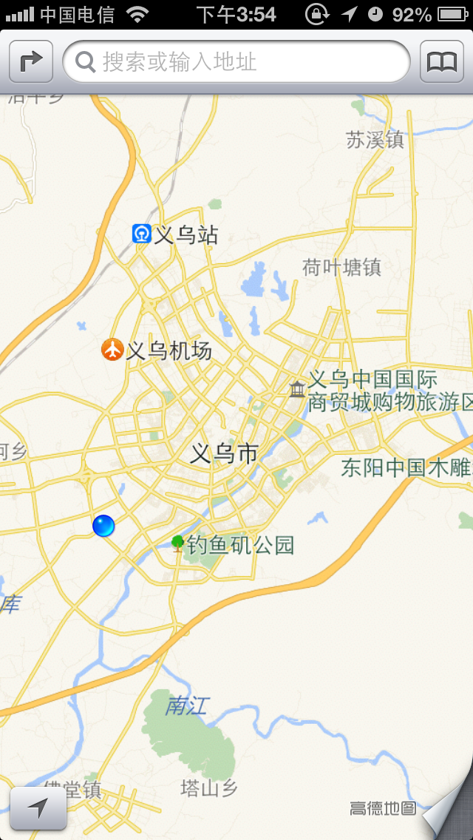
大数据时代到来的必然性
硬件成本的降低
网络带宽的提升
云计算的兴起
网络技术的发展
智能终端的普及
电子商务、社交网络、电子地图等的全面应用
物联网

Slide 17
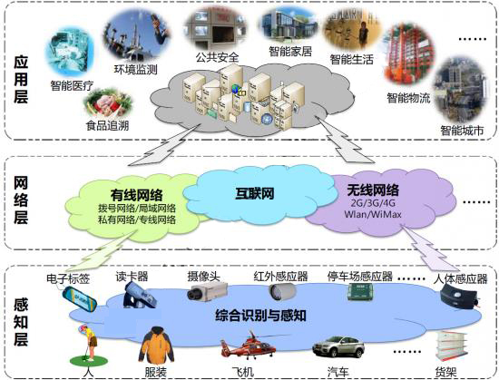
大数据时代到来的必然性
硬件成本的降低
网络带宽的提升
云计算的兴起
网络技术的发展
智能终端的普及
电子商务、社交网络、电子地图等的全面应用
物联网的发展

Slide 18
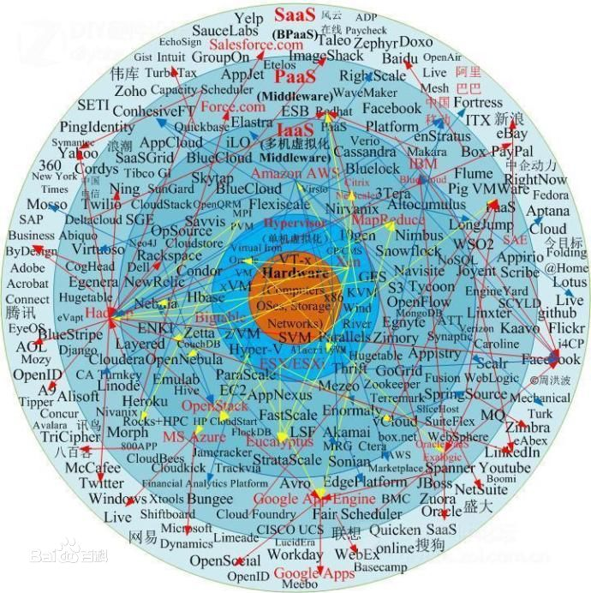
什么是大数据
目前对大数据尚未有一个公认的定义，不同的定义基本上是从特征出发，试图给出大数据的定义。
什么是“大数据”？
大数据很抽象，表示数据规模的庞大。
大数据泛指巨量的数据集，因可从中挖掘出有价值的信息而受到重视。《华尔街日报》将大数据时代、智能化生产、无线网络革命称为引领未来繁荣发展的重大技术变革。

Slide 19

什么是大数据
体量巨大
类型繁多
价值密度低
处理速度快
从TB级别，跃升到PB级别
大数据一般指在10TB(1TB=1024GB)规模以上的数据量
如前文提到的网络日志、视频、图片、地理位置信息，等等。
以视频为例，连续不间断监控过程中，可能有用的数据仅仅有一两秒
1秒定律。最后这一点也是和传统的数据挖掘技术有着本质的不同。物联网、云计算、移动互联网、车联网、手机、平板电脑、PC以及遍布地球各个角落的各种各样的传感器，无一不是数据来源或者承载的方式。

Slide 20
什么是大数据
全球流量累计达到1EB（即10亿GB）
的时间
一年（2001）
一个月（2004）
一周（2007）
一天（2013）
一天产生的信息量可刻满1.88亿张DVD光盘
全球网民平均每月使用流量：
1M（1998）
10M（2000）
100M（2003）
1G（2008）
10G（2014）
大数据
有多“大”？

Slide 21
什么是大数据
我国网民数量居世界之首，每天产生的数据量也位于世界前列。
单日数据产生量超过5万GB
存储量4000万GB
淘宝网站
百度公司
目前数据总量10亿GB
存储网页1万亿页
每天大约要处理60亿次搜索请求
一个8Mbps的
摄像头
一小时能产生3.6GB的数据
一个城市每月产生的数据达上千万GB
医院
一个病人的CT影像数据量达几十GB
全国每年需保存的数据达上百亿GB

Slide 22

什么是大数据
从数据库(database，DB)到大数据(big data，BD)
“池塘捕鱼”VS“大海捕鱼” “鱼”是待处理的数据
数据规模
小（以MB为处理单位）
大（以GB、TB、PB为处理单位）
数据类型
单一（结构化为主）
繁多（结构化、半结构化、非结构化）
模式和数据
的关系
先有模式后有数据
(先有池塘后有鱼)
先有数据后有模式
模式随数据增多不断演变
处理对象
数据（池塘中的鱼）
(“鱼”，通过某些“鱼”判断其他
种类的“鱼”是否存在)
处理工具
One size fits all
No size fits all

Slide 23
目录
大数据时代
大数据改变我们的生活工作方式
科研第四范式——数据密集型科研
大数据技术与实践
大数据时代的机遇与挑战

Slide 24

大数据改变我们的生活工作方式
公共服务
教育学
公共服务
教育学
情报学
情报学
天文学
电子政务
传媒业
天文学
电子政务
传媒业
图书馆学
生物医学
图书馆学
生物医学
商业智能
商业智能
市场营销
气候学
市场营销
气候学
企业管理
企业管理
总统选举
金融学
生活娱乐
总统选举
金融学
生活娱乐

Slide 25

1、政治生活
大数据帮助奥巴马
成功实现连任
奥巴马的数据团队对数以千万计的选民邮件进行了大数据挖掘，精确预测出了更可能拥护奥巴马的选民类型，并进行了有针对性的宣传，从而帮助奥巴马成为了美国历史上唯一一位在竞选经费处于劣势下实现连任的总统。

Slide 26
1、政治生活
奥巴马的例子告诉我们，只要数据量够大，够及时，挖掘够深刻，我们完全可以洞悉每个选民的投票几率。迅速普及的互联网与移动互联网，悄然为记录人的行为数据提供了最为便利、持久的载体。最重要的是，在这些强大的数据收集终端面前，人们没有掩饰的意图，从而创造着过去无法收集与分析的海量数据，这让所有社会科学领域能够从宏观群体走向微观个体，让跟踪每一个人的数据成为了可能，从而让研究人性成为了可能。

Slide 27
1、政治生活
大数据在我国电子政务领域的应用
大数据的发展，将极大地改变政府的管理模式，有利于节约政府投资、加强市场监管能力、提高政府决策能力、提升公共服务能力，实现区域化管理。
我国电子政务的发展现状:
政府门户网站信息以文本、图片、视频
等非结构化信息为主，但没有关于财政税收、
医疗保险等可量化分析的结构化数据。
重性质性政务信息轻量化性政务数据
“一站式”服务包括申请、办证、审批等，忽略了开放原生态数据激发社会主体的创造性、主动性。
重“一站式”服务
轻“激励型”服务

Slide 28

1、政治生活
从反映政府网站页面吸引力的跳出率指标来看，政府网站用户的总体跳出率为63.33%，即有2/3左右的用户来到政府网站之后仅访问一个页面就离开了。说明当今以性质性为主的政府信息黏度不够，并不能满足社会需求，量化性政务数据才是社会真正急需的。
头疼，找不到我想要的数据！！

Slide 29

1、政治生活
目前，我国有60多个城市，将构建“智慧城市”的目标列入“十二五规划”中。智慧城市即利用大数据的整合和分析来治理社会。2013年两会期间，有代表提议将发展大数据上升为国家战略。
大数据背景下，我国电子政务创新模式的转变：
1
关注焦点——从信息向数据转变
2
增值基础——从公开向发布、开放转变
3
行为方式——从独立向协同转变

Slide 30


1、政治生活
关注焦点——从信息向数据转变
如将我国城镇居民医疗数据与保险数据对比分析可以优化保险企业报销比例，发现虚假报销行为；与制药厂数据比对分析可以调节药品的生产量与销售渠道。但医疗政策信息并不能发挥这样的作用。
数据是生成信息和知识的原生素材
2008年，政府公布4万亿元的经济刺激计划，但社会对资金的具体去向及其准确数额却无从得知；汶川地震灾后重建近2亿资金的用途也因没有准确的数据公开而被暗箱操作，违规使用……当今电子政务中，信息公开实质是性质性信息的公开，而数据才是舆情监督的真正证据。
数据是舆情监督的有利依据

Slide 31
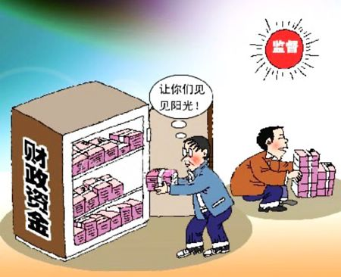

1、政治生活
从信息向数据的转变是政府从后台走向阳光的转变。

Slide 32
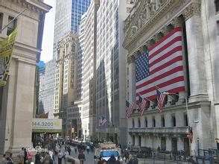
2、金融领域
你开心他就买，你焦虑他就抛！
华尔街“德温特资本市场”公司首席执行官保罗·霍廷每天的工作之一，就是利用电脑程序分析全球3.4亿微博账户的留言，进而判断民众情绪，再以“1”到“50” 进行打分。根据打分结果，霍廷再决定如何处理手中数以百万美元计的股票。霍廷的判断原则很简单：如果所有人似乎都高兴，那就买入；如果大家的焦虑情绪上升，那就抛售。
这一招收效显著——当年第一季度，霍廷的公司获得了7%的收益率。
32

Slide 33
2、金融领域
大数据助力推进高频金融交易和小额信贷
高频交易：实时性要求高、数据规模大。目前沪深两市每天4个小时交易时间会产生3亿条以上逐笔成交数据，通过对历史和实时数据的挖掘创新，以创造和改进数量化交易模型，并将之应用于基于计算机模型的实时证券交易过程中。
小额信贷：阿里巴巴和建行在2007年推出一个专注于小企业的贷款计划——e贷通，阿里巴巴利用拥有的用户信息及交易数据，通过大数据技术自动判定是否给予企业贷款；而建行坐拥巨额资金，希望贷款给无信用记录但发展势头良好的小企业。到2012年底，阿里在累计服务小微企业超过20万家，放贷300多亿元，坏账率仅为0.3%左右，低于商业银行水平。

Slide 34


2、金融领域
大数据协助金融企业精准营销
招商银行通过数据分析识别出招行信用卡高价值客户经常出现在星巴克、DQ、麦当劳等场所后，通过“多倍积分累计”“积分店面兑换”等活动吸引优质客户；通过构建客户流失预警模型，对流失率等级前20%的客户发售高收益理财产品予以挽留，使得金卡和金葵花卡客户流失率分别降低了15个和7个百分点；通过对客户交易记录进行分析，有效识别出潜在的小微企业客户，并利用远程银行和云转介平台实施交叉销售，取得了良好成效。

Slide 35
2、金融领域
虽然目前大数据的研究与应用在金融业还处于初级阶段，但是价值已经显现出来。未来，大数据可能成为最大的金融交易产品。未来金融大数据将会如基础设施一样，有金融数据提供方、金融监管者，金融大数据的交叉复用等，最终将成为金融业进行重要活动的基础设施。
35

Slide 36
3、教育领域
平均每道题花费的时间
12
考试时
答题的顺序
11
1
学习成绩
师生互动的
时长与频率
2
入学率
现在，大数据分析已经被应用到美国的公共教育中，成为教学改革的重要力量。
10
学校教育中的
“大数据”
回答问题的
时长、正确率
3
辍学率
9
回答
问题的次数
5
4
8
升学率
5
识字的准确率
课堂
举手次数
7
6
作业的正确率

Slide 37

3、教育领域
美国联邦政府教育部2012年参与了一项耗资2亿美元的公共教育中的大数据计划，旨在通过运用大数据分析来改善教育。联邦教育部从财政预算中支出2500万美元，用于理解学生在个性化层面是怎样学习的。
美国高中生和大学生的糟糕表现——高中生退学率高达30%（平均每26秒就有一个高中生退学），33%的大学生需要重修，46%的大学生无法正常毕业。大数据能否拯救美国的公立教育？比尔·盖茨曾打赌说，利用数据分析的教育大数据能够提高学生的学习成绩，拯救美国的公立学校系统。他称过去十几年里教育领域的技术发展陷入了停滞，研发投入远远不够。盖茨充满信心地认为，教育技术未来发展的关键在于数据。

Slide 38

3、教育领域
在加拿大，教育科技公司“渴望学习”（Desire 2 Learn）已经面向高等教育领域的学生，推出了基于过去的学习成绩数据预测并改善未来学习成绩的大数据服务项目。通过监控学生阅读电子化的课程材料、提交电子版的作业、通过在线与同学交流、完成考试与测验，就能让计算程序持续、系统地分析每个学生的教育数据。老师得到的不再是过去那种只展示学生分数与作业的结果，而是像阅读材料的时间长短等这样更为详细的重要信息。这样老师就能及时诊断问题的所在，提出改进的建议，并预测学生的期末考试成绩。
通过大数据你可以知道：
一个学生成绩不好是由于他因为周围环境而分心了吗？
期末考试不及格是否说明学生未掌握学习内容，还是因为他请了很多病假的缘故？

Slide 39
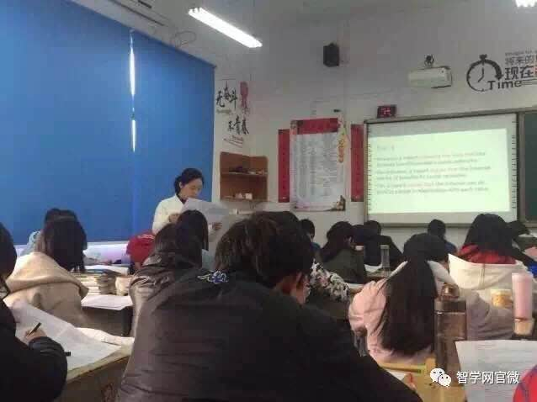
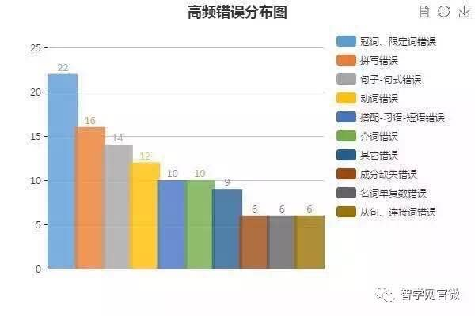
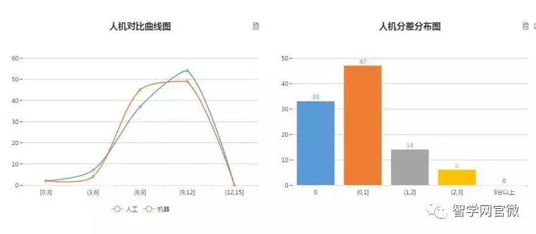
3、教育领域
在国内，科大讯飞公司在2014年1月成立了智学网，智学网基于讯飞“超脑计划”及国际领先的人工智能技术，成功研发针对作文考试、作业、教研的全场景应用解决方案——智批改产品，它实现了作文的自动评分与智能批改，是对传统作文批改与教学模式的创新与变革。智批改可以辅助老师进行作文评分，较大幅度减轻老师评阅工作量，是老师身边的机器评分助手；可以针对学生作文进行智能批改，为学生提供单词、语法、句式、篇章结构等内容的点评，是学生身边的个性化作文辅导专家；还可以提供班级、学校等各级作文分析诊断报告，提供针对性改进意见，使个性化作文教学的常态化为可能。

Slide 40
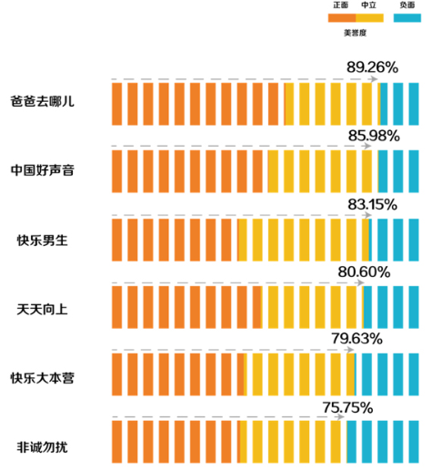

4、生活娱乐方面
爱在那儿！——《爸爸去哪儿》大数据解读
新华社新媒体中心联合数托邦创意分析工作室抓取了新浪微 博上提及“爸爸去哪儿”45.5万条原创微博，并对36.7万独立原发作者用户（去除疑似水军账户）、1300余万条用户微博及近1亿的关系进行数据分析。结果发现：《爸爸去哪儿》不仅成为名副其实的“口碑王”，还使娱乐节目发生了很多微妙变化。

Slide 41
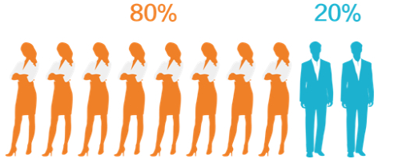
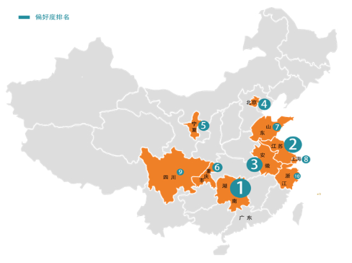
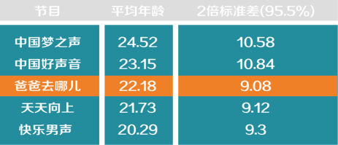
4、生活娱乐方面
粉丝性别比例：“爸爸粉”女性占到八成。难道是因为星爸太帅？当然，这与微博中女性用户占比较高和她们更爱分享转评的习惯也有关。
地区偏好排行：《爸爸去哪儿》的观众明显向GDP高地聚集。对湘派娱乐节目免疫力极强的京、沪、苏、蜀等地罕见上榜。《爸爸去哪儿》偏好度前十省份中，有５个GDP十强省份，涵盖3个直辖市。这是否能说明，一部分“先富起来”的人，对亲子关系有更深的焦虑和更多的期待？
用户年龄分布：覆盖适龄婚育群体，观众气质更显成熟。不少适龄青年发微博称，“看到某某，我也好想结婚，想有个这样的儿子／女儿。”

Slide 42
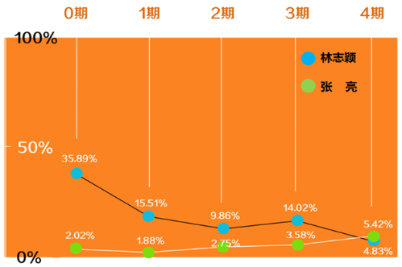
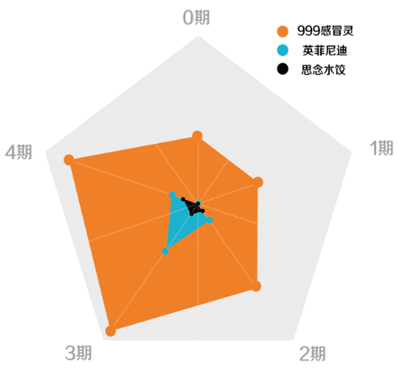
4、生活娱乐方面
明星关注度：数据来自于每期节目播出后一周内5对父子的原发微博提及量（含昵称）。张亮父子低调亮相，关注度逐期上升，成功实现实现“逆袭”。
赞助商热度：主冠名赞助商强势冒出，在几乎没有社交媒体营销配合下，微博热度强劲增长。英菲尼迪从第三期开始广告植入，话题增量立竿见影。思念水饺配合“爸爸吃神马”等互动促销，参与度有所增加。只是不知，三大赞助商的投入是否与这一结果完全契合？

Slide 43















4、大数据的应用领域——生活娱乐方面
为决策提供支持。若自己的目标客户与该节目的观众一致，可以考虑下一季的赞助。
满足了自己“八卦”的需求。对这个节目有了深入的了解。
潜在赞助商
观众
根据之前的数据分析，大胆推出了低成本同名电影并大获成功！第二季的拍摄紧锣密鼓地进行着……
大数据解读可能的受益者
从《爸爸去哪儿》的成功中可以学到什么？
节目组
同类节目竞争者
明星
赞助商
本次赞助是否成功？成功在哪里？为以后广告的投放提供了经验。
了解了自己及孩子在观众心中的“热度”，为下一步转型及孩子未来的规划提供参考。

Slide 44
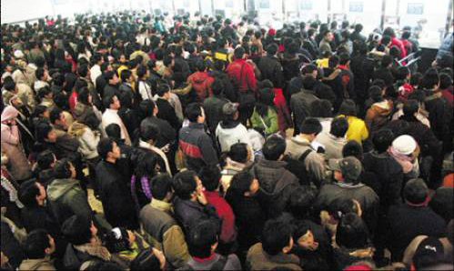
4、生活娱乐方面
大数据首次播报春运迁徙实况
40天，36亿人次。这是2014年春运的总时间和总出行人数。在这场堪称人类历史上最大规模的短期迁徙中，人群从哪儿去了哪儿？哪些线路最热门？在以往，这些问题可能难以精确回答。但随着技术进步，通过应用“大数据”这一技术利器，人们已经接近“在迷宫中感受全局”地看见春运的全景。
44

Slide 45
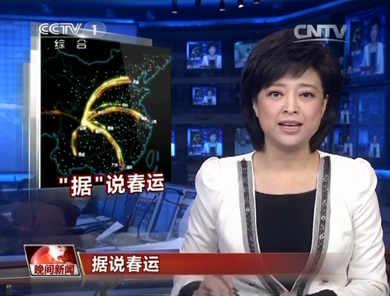
4、生活娱乐方面
国内有2亿手机用户使用百度地图，用户每次位置变化，百度都能得到数据。把手机网民的定位信息汇总成大数据进行分析，就能勾勒出人们的迁徙轨迹。
此次百度图景化地展示春运情况，是基于LBS(基于地理位置的服务)技术的一次创新。它的数据每8小时更新一次，囊括了全国铁路、公路和航空在内的线路。
新闻视频：2014年1月25日，《“据”说春运》
45

Slide 46
目录
狼来了——大数据时代
大数据改变我们的生活工作方式
科研第四范式——数据密集型科研
大数据技术与实践
大数据时代的机遇与挑战

Slide 47
科研大数据
数据作为对自然、社会现象和科学试验等的定量或定性记录，一直是科学研究的重要基础。
在计算机出现之前，受限于数据的存在形式（纸张、胶片、磁带等）和测量、记录、存储、分析和传播数据的工具的能力，科研人员往往只能收集少量的数据进行分析。
计算机发明后的几十年间，通信技术和传感技术持续创新并广泛应用，使得人类的数据化能力和范围快速扩张：一方面我们能够测量和记录的东西越来越多，另一方面我们对事物、现象等的测量、记录等更加频繁和细致。

Slide 48
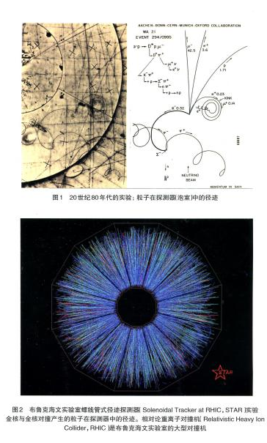
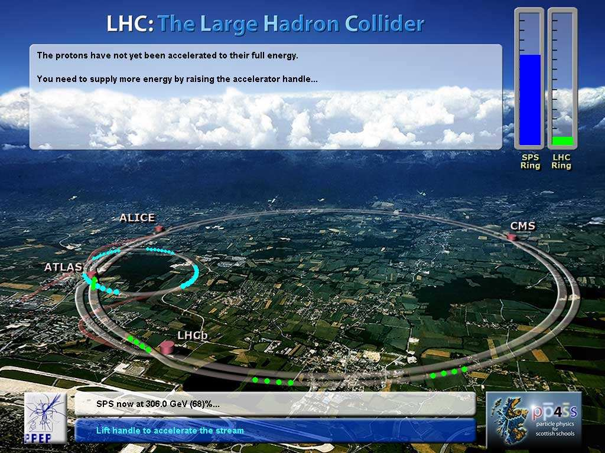
高能物理中的大数据
20世纪世界上最大的对撞机——大型电子正电子对撞机（LEP）上的四个实验在1989年-2000年整个实验期间积累的数据总共不到20TB，而21世纪最新的大型强子对撞机（LHC），每年采集的实验原始数据就达到15PB。
利用原始数据进行事例重建和物理分析产生的数据规模更大，以其中的ATLAS实验为例，仅2011年产生的总数据就达到40PB。

Slide 49
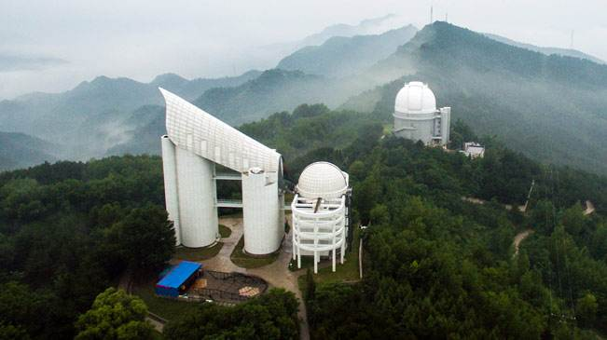

天文学中的大数据
随着望远镜设计制造、探测器、数据处理等技术的进步，天文观测能力不断增强，
天文数据在过去的几十年间从GB量级进入到了TB量级，又从TB量级迈进了PB量级。
2000年，斯隆数字巡天项目启动，它为数以百万级的星系拍摄图像和测量光谱，而人类在此前没有观测过如此多的星系图像。斯隆数字巡天项目在短短几周时间内所收集的数据在体量上就超过了天文学历史上总共收集到的数据。
美国天文界最新的十年发展规划推荐的第一优先项目LSST（大型综合巡天望远镜），以极高的巡天效率完成更广、更快、更深的巡天观测，将对宇宙学、星系科学、银河系结构、时域天文等诸多方向的研究起到重要的推动作用。按照设计要求，LSST每15秒得到一幅6GB的天区图，在5秒内快速处理生成的数据，按照每晚产生2000幅图像计算，每晚产生的数据量就达到30TB。

Slide 50
生物医学中的大数据
DNA测序数据：科研人员曾使用美国Applied Biosystems公司（ABI）的3730XL毛细管电泳测序仪进行基因分析，每年至多能完成6000万碱基的测序量。2005年刚开始新一代测序技术开发时，Roche公司和454公司联合开发的焦磷酸测序仪的分析速度就达到了ABI仪器50倍以上的速度。
医学成像：随着现代医学技术的发展，医院的诊疗工作越来越多地依赖于现代化的检查结果。像X光检查、CT、B超、胃镜肠镜、血管造影等医学影像检查的应用越来越普遍，医学影像数据的海量增长随之而来。
健康档案：一个中等城市（1000万人口）50年所积累的医疗数据量就会达到10PB数量级。
医学文献：全球医药类期刊近3万种，每年发表的论文200多万篇并且以每年7%的速度递增。

Slide 51
科研范式的演变
数据密集型科学
计算科学
大数据的探索
现在
理论科学
模拟复杂现象
过去几十年
实验科学
牛顿定律等
过去几百年
描述自然现象
几千年前

Slide 52
科研的新范式
第二范式和第四范式的区别：研究人员不再简单地去问这样的问题：我可以通过什么实验来验证这一假说？而是越来越多地问：我可以在现有数据中发现什么关联？
第三范式和第四范式都需要用到强大的计算机，差别在于前者强调科学家根据已知的规则编制程序，而后者是从数据入手，通过程序对庞大的数据库进行挖掘，寻找出关系和相关性。

Slide 53
科研新范式的转变意味着科研思维的转变
第一个思维转变：要收集和分析与某事物相关的所有数据或至少是尽可能多的数据。与局限在小范围数据相比，试用尽可能多的数据能够带来更精确的结果以及一些以前无法得到的发现。
第二个思维转变：是要乐于接受数据的纷繁混杂。不同来源的数据在结构、格式等方面都可能是不同的，如果不接受这种混杂，只是把视野局限在可以分析和确定的数据上，那么不仅会失去尽力收集一切相关数据的动力，而且失去了从不同角度观察事物的权利。
第三个思维转变：更关注事物之间的相关关系，重视相关关系所释放出来的潜在价值。因果关系的研究曾引发了科学体系的建立，科学也是研究因果关系最重要的手段。对于简单封闭的系统，基于小数据的因果分析容易做到，但对于开放复杂的系统，系统中各个组成部分之间可能相互影响，因果关系潜藏在整个系统之中，传统的因果分析难以奏效。

Slide 54
目录
大数据时代
大数据改变我们的生活工作方式
科研第四范式——数据密集型科研
大数据技术与实践
大数据时代的机遇与挑战

Slide 55
传统的数据库建设技术

Slide 56
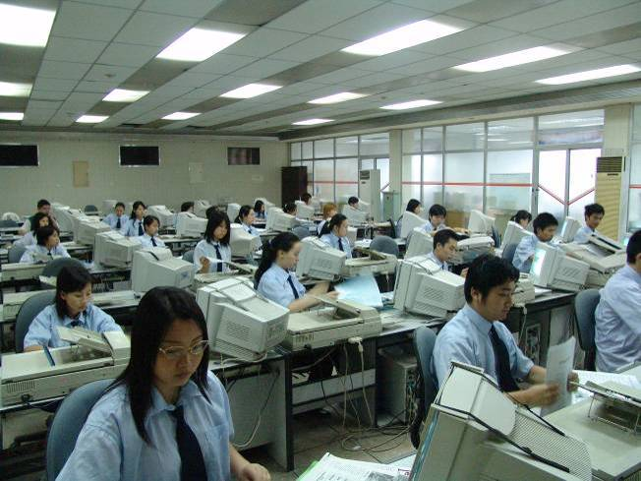
1、扫描
传统数据库的录入主要是通过对大规模的文献资料进行数字化加工，配备从A4幅面到A0幅面的各型扫描仪，根据文献资料幅面的大小和纸张状况，选择相应扫描仪。

Slide 57
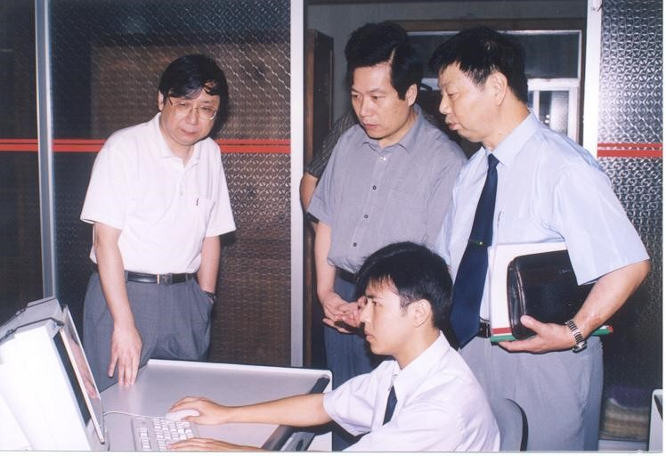
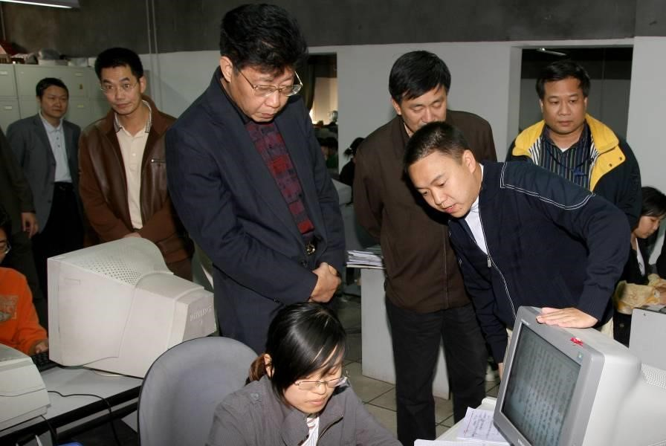
传统数据库的录入方式主要通过人工对文献资料进行扫描，形成能直接存储在计算机磁盘内的数字化资料。

Slide 58
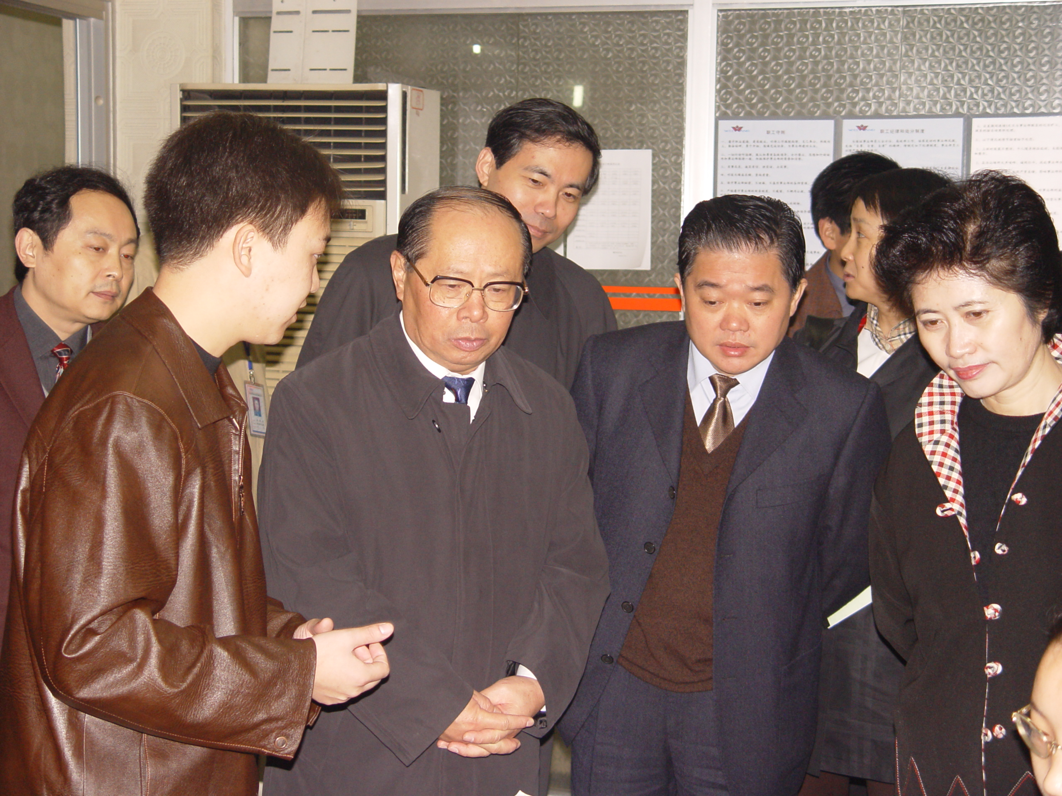
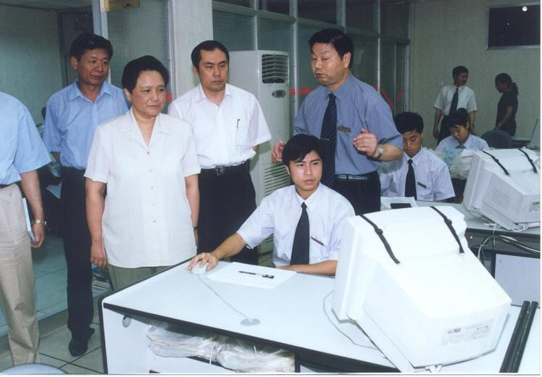
2、标引
传统数据库的标引分为人工标引和自动标引两种方式。
人工标引又称手工标引。即文献主题分析和将分析结果转换成检索标识的工作，全部由标引人员来完成的文献标引模式。

Slide 59
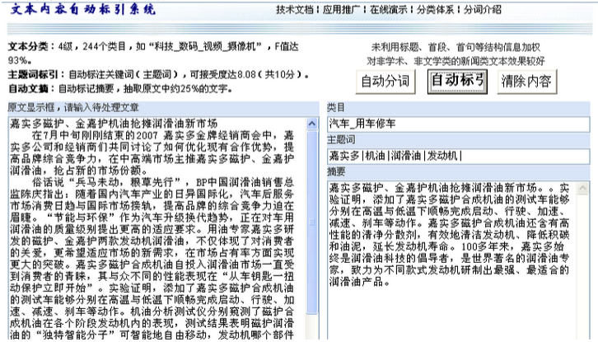
自动标引又称机器标引，是指利用计算机对文献自动进行标引，以代替人的脑力劳动。
自动标引的特点是标引速度快，标引的前后一致性好，但抽出的表述文献主题的主关键词准确性较差，还不能完全代替人工标引。
自动标引

Slide 60
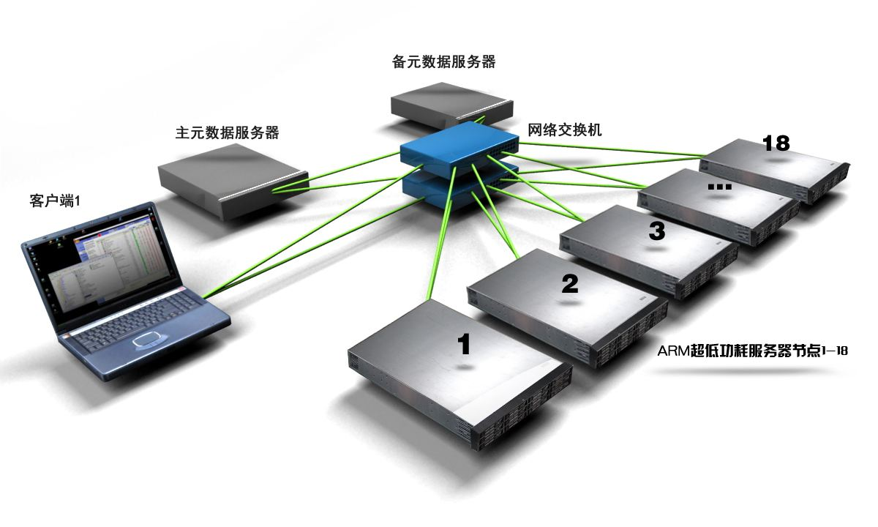
3、存储
传统数据库的存储方式主要是直接存储，以及分布式存储。
直接存储是指外部数据存储设备(如磁盘阵列、磁带机等)直接连接在服务器内部总线上，数据存储设备是整个服务器结构的一部分，同样服务器也担负着整个网络的数据存储任务。
直接存储

Slide 61
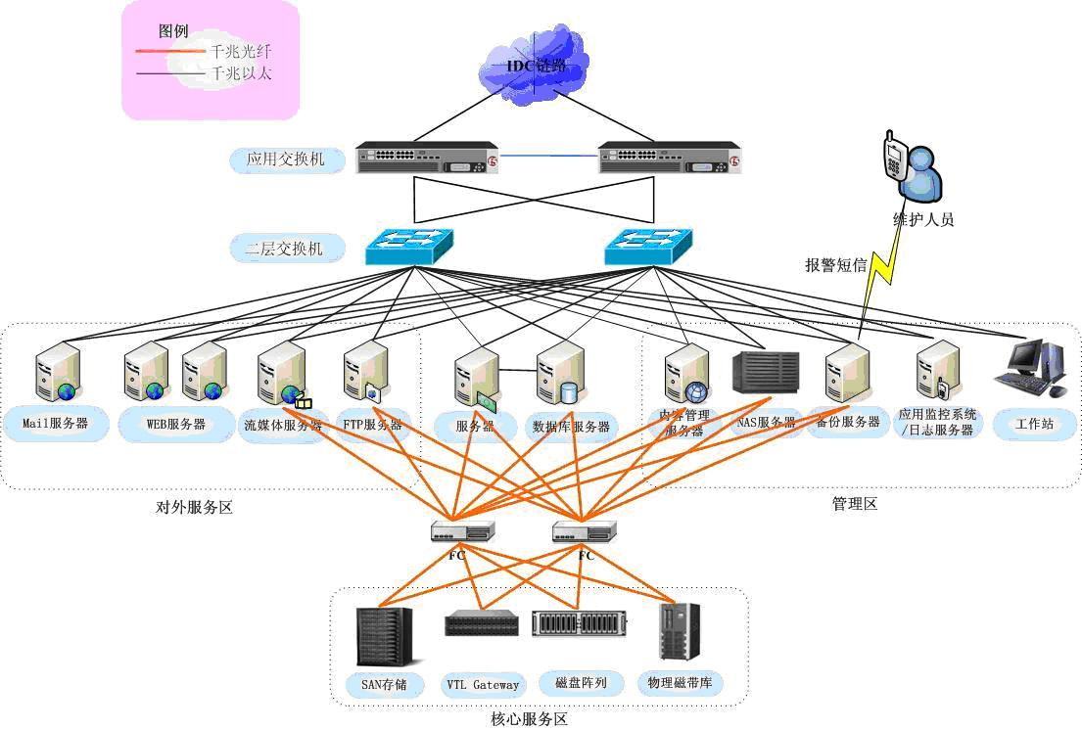
分布式存储
分布式存储技术并不是将数据存储在某个或多个特定的节点上，而是通过网络使用企业中的每台机器上的磁盘空间，并将这些分散的存储资源构成一个虚拟的存储设备，数据分散的存储在企业的各个角落。

Slide 62
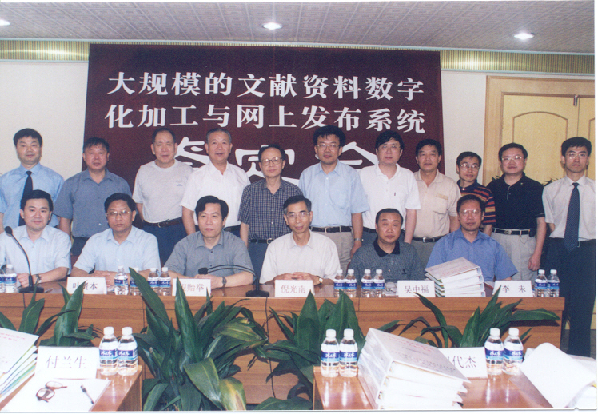
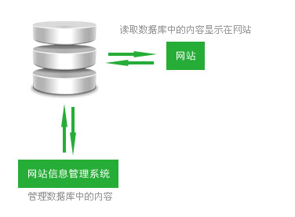
4、发布
数据库网站平台发布通过程序连接数据库，然后读取数据库中的内容并显示在网站上，即完成了发布工作。
发布

Slide 63
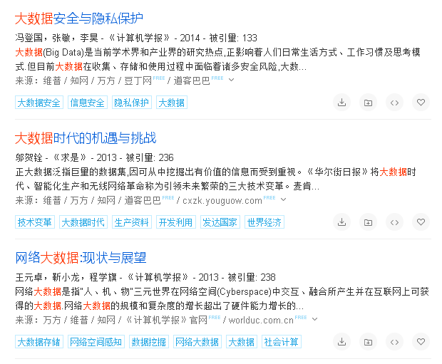
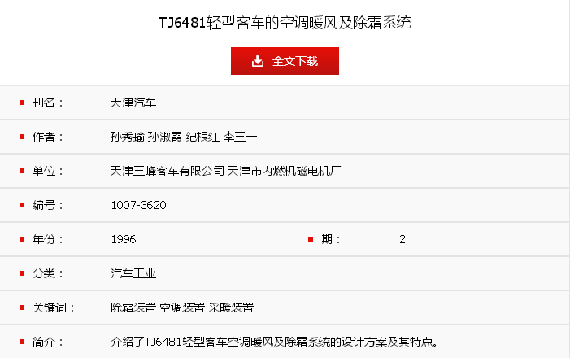
5、检索利用
数据库的检索主要是通过网站平台进行内容的检索，提供文献的题录信息展示，以及相应全文的下载服务。
全文下载
内容检索

Slide 64
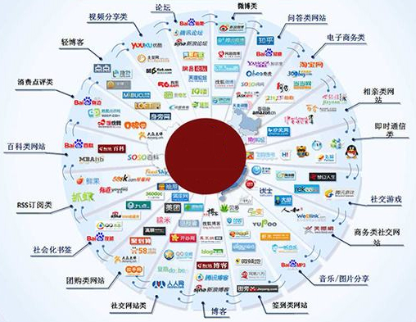
1、互联网采集
互联网开放数据
比如网络搜索产生的日志数据、用户编辑的文本信息、社交网络中用户间的关系数据以及包括音乐、视频在内的多媒体数据等。
网络开放数据

Slide 65

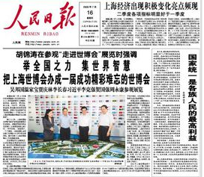

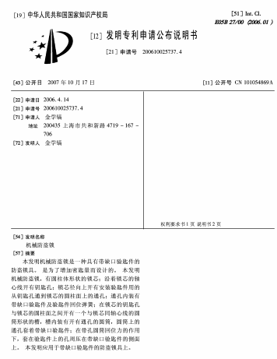

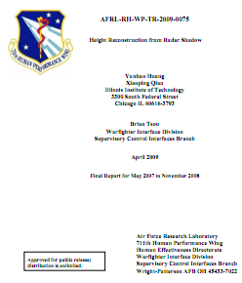
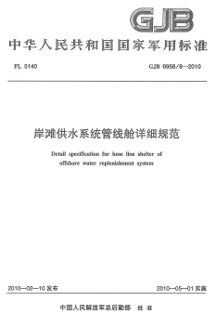
数字出版
出版方式的变化
传统的纸质文献出版已经转为到电子文献出版为主的出版方式。电子文献与传统纸质文献相比，具有通用性、易复制、检索方便、传播速度快、信息存储容量大等优势。
期刊
报纸
图书
专利
论文
报告
标准
转为电子文献
期刊
报纸
图书
传统纸质文献
专利
论文
报告
标准

Slide 66
主要的采集技术：网络爬虫
互联网文献数据主要利用网络爬虫进行采集。爬虫的主要目的是将互联网上的网页下载到本地，形成一个或联网内容的镜像备份。
爬虫及抓取系统的基本原理如下图：
读取URL、
DNS解析、
网页下载
种子URL
已下载网页库
将已下载URL放入
已抓取URL队列
待抓取URL队列
已抓取URL
抽取出新的URL放入待抓取URL队列

Slide 67
网络爬虫的抓取策略通常有深度优先和宽度优先两种策略。
深度优先遍历策略
是指网络爬虫会从起始页开始，一个链接一个链接的跟踪下去，处理完这条线路之后再转入下一个起始页，继续跟踪链接。
G
B
F
C
如图中：A→F→GE→H→IBCD
A
D
宽度优先遍历策略
是先抓取起始网页中链接的所有网页，然后再选择其中一个链接网页，继续抓取此网页中链接的所有网页。
E
H
如图中：A→B→C→D→E→F→G→H→I
I

Slide 68
2、大数据预处理
通过互联网采集的数据具体多样性，需要先将这些数据进行预处理，包括数据清洗、转换、集成，使其成为有用的目标数据。
（1）数据清洗 —— 去噪声和无关数据
（2）数据转换 —— 把原始数据转换成为适合数据挖掘的形式
（3）数据集成 —— 将多个数据源中的数据结合起来放在一个一致的数据存储中
数据源
清洗
变换
集成
目标
数据
文件
其他
临时数据

Slide 69
3、数据结构化处理
通过预处理之后的目标数据，根据不同的数据结构类型进行结构化处理，才能较好的满足分析、汇总等使用需求。
结构化数据处理
这种类别的数据最好处理，只要根据页面的内容格式，简单的建立一个对应的表就可以了。
结构化
数据
处理方式
根据页面内容格式建立对应表
半结构化数据处理
方式1、化解为结构化数据
对每一类别建立一个子表，并在主表中加入一个备注字段，将其它系统不关心的信息和一开始没有考虑到的信息保存在备注中。

Slide 70
方式2、用XML格式来组织并保存
XML可能是最适合存储半结构化的数据了，将不同类别的信息保存在XML的不同的节点中就可以了。
化解为结构化数据
半结构
化数据
处理方式
用XML格式来组织并保存
非结构化数据处理
像图片、声音、视频等这类信息我们通常无法直接知道他的内容，一般的做法是，建立一个包含三个字段的表（编号、内容描述、内容）。引用通过编号来实现，检索通过内容描述来实现。
非结构
化数据
处理方式
建立包含三个字段的表
(编号、内容描述、内容)

Slide 71

4、大数据云存储
大数据存储的首要需求是存储容量可扩展。大数据对存储容量的需求已经超出目前用户现有的存储能力，云存储为传统存储提供了新的解决方案。
大数据云存储通过集群应用、网格技术或分布式文件系统或类似网格计算等功能联合起来协同工作，并通过一定的应用软件或应用接口，对用户提供一定类型的存储服务和访问服务。
云存储的优势：存储容量大、成本低、易扩展、可靠安全、高效便捷。

Slide 72
云存储系统的结构模型由4层组成，存储层、基础管理层、应用接口层、访问层。存储层是基础；基础管理层是核心；应用接口层是连接渠道，开发不同的接口；访问层是最终目的，为用户提供访问服务。
访问层
数据存储服务、公共资源服务、多用户数据共享服务等
网络接入，用户认证，权限管理
应用接口层
公用API接口，应用软件，WebService等
集群系统
分布式文件系统
网格计算
内容分发
重复数据删除
数据压缩
数据加密
数据备份
数据容灾
基础管理层
存储层
虚拟化
存储设备（NAS,FC,ISCSI等）

Slide 73

云存储管理可以实现自动化和智能化，所有的存储资源被整合到一起，用户看到的是单一存储空间，提高了存储效率；
通过虚拟化技术解决了存储空间的浪费，可以自动重新分配数据，提高了存储空间的利用率，同时具备负载均衡、故障冗余功能。
个人用户
云存储系统
集团用户
单位用户1
单位用户n

Slide 74


5、大数据传输
传输要求高
大数据时代，以数据为中心的数据密集型成为常态，产生了巨大的数据量，传统的数据传输无法满足大数据传输时的粒度大、长时间、长距离、大比例占用宽带等需求。
内容分发网络
数据传输加速技术——“内容分发网络”，为海量数据大范围传输与发布提供了一种智能化的解决方案。主要包括分布式存储、负载均衡、网络请求的重定向和内容管理等部分。内容全局的网络流量管理是内容分发网络的核心，通过对用户访问行为、网络资源、流量负载等因素的分析，实现分布式存储以及传输存储策略的动态配置，预先将大文件或大量的热点内容分发到距离用户最近的边缘节点，保证用户就近访问，提高传输效率。

Slide 75
6、大数据管理与分析
大数据管理
作为数据产生到数据利用之间的一个关键环节，涉及多种技术和工具。其中，大数据挖掘是大数据管理的重要活动之一。
大数据挖掘
是通过从海量的数据中找到新颖的、有价值的、隐藏的知识，其目标就是挖掘出数据集中经常同时出现的项集及其相互关系。
关联规则挖掘
是数据挖掘中最常用的技术之一。通过创建和发布关于各类数据对象及其与各类数据对象之间关系的规范化描述信息，建立基于内容的检索和基于关系的分析关联机制，就可以支持对数据的关联发现。
选择
预处理
关联规则挖掘
数据
目标数据
预处理数据
关联数据

Slide 76


Slide 77


Slide 78


Slide 79

聚类
是数据挖掘中另一种常用的技术，它将一个给定的数据集划分为几个不相交的簇，簇内各个元素间的相似性很大，而不同簇元素之间的相似性很小。在划分不同簇时，在技术上采用聚类算法，将同簇元素自动地分为一簇。
簇2
簇1
簇N
簇3
簇4

Slide 80
数据挖掘的基本方法
1、数据的特征化与区分
2、挖掘频繁模式、关联和相关性
3、用于预测分析的分类和回归
4、聚类分析
5、离群点分析

Slide 81


Slide 82


数据的可视化

Slide 83


Slide 84


Slide 85


Slide 86




1、互联网数据采集
多源
《尚唯全球产品样本数据库》的采集源之一是互联网开放数据，在2009年就开始这项工作，那时候还没有大数据热，我们已经开始采集积累产品数据。
潍柴控股集团有限公司官网
产品数据
尚唯全球产品样本数据库
采集该公司的产品数据

Slide 87




异构
《尚唯全球产品样本数据库》中的数据类型多样，包含视频，3D模型，CAD图纸等各种非结构化数据，我们进行了结构化处理。
视频
3D模型
CAD图纸
CAD图纸

Slide 88

2、数据结构化处理
在结构化处理时，我们建立了结构化的数据表(ID号、标题、样本说明)，通过ID号来实现非结构化数据的引用，通过标题来实现非结构化数据的检索，通过样本说明来实现非结构化数据的内容描述。
ID号
标题
样本说明

Slide 89


3、关联数据挖掘
举例：《尚唯全球产品样本数据库》
借助数据关联挖掘技术，实现了产品、专利、标准、论文的关联
关联数据挖掘

Slide 90

举例：《航空航天及汽车工业技术资料库》
借助数据关联挖掘技术，实现了报告、标准、期刊等不同类型的文献关联

Slide 91

举例：《国外标准集成发现系统》
关联数据挖掘
借助数据关联挖掘技术，实现了对相关标准的关联

Slide 92




4、聚类数据挖掘
举例：《尚唯全球产品样本数据库》
借助数据聚类挖掘技术，实现了对尚唯分类、学科分类、国别分类、企业分类、发布年份等不同维度的聚类

Slide 93





举例：《尚唯科技报告资源服务系统》
借助数据聚类挖掘技术，实现了来源信息、分类、年份、研究机构等不同维度的聚类
聚类数据挖掘

Slide 94



举例：《国外标准集成发现系统》
借助数据聚类挖掘技术，实现了对标准来源、中标分类、ICS分类、所属国别、发布年份等不同维度的聚类

Slide 95


5、数据可视化
举例：《航空航天及汽车工业技术资料库》
借助可视化技术，实现了不同文献类型按年份统计的趋势图功能

Slide 96



举例：《尚唯科技报告资源服务系统》
借助可视化技术，实现了按来源和分类的趋势图功能

Slide 97





科技项目名称：教育部科技基础资源数据平台建设项目
项目相关信息
聚类挖掘
关联挖掘
文献类型
相关机构
相关作者
相关主题
多种文献类型的聚类

Slide 98



数据趋势分析
可视化
学科图谱
机构知识库

Slide 99
目录
大数据时代
大数据改变我们的生活工作方式
科研第四范式——数据密集型科研
大数据技术与实践
大数据时代的机遇与挑战

Slide 100
唯一不变的就是改变
人类历史中的许多灾难都源于这样一个事实，即社会的变化总是远远落后于技术的变化。这是不难理解的，因为人们十分自然地欢迎和采纳那些能提高生产率和生活水平的新技术，却拒绝接受新技术所带来的社会变化——因为采纳新思想、新制度和新做法总是令人不快的。
——斯塔夫里阿诺斯《世界通史》

Slide 101


大数据时代的机遇和挑战
大数据技术促进国家和社会发展
大数据蓝海成为企业竞争的新焦点
大数据时代呼唤创新型人才
机遇
大数据技术的运用仍有困难
大数据给信息安全带来新挑战
挑战

Slide 102

大数据时代的机遇和挑战
机遇——大数据技术促进国家和社会发展
大数据技术的运用前景是十分光明的。当前，我国正处在全面建成小康社会征程中，工业化、信息化、城镇化、农业现代化任务很重，建设下一代信息基础设施，发展现代信息技术产业体系，健全信息安全保障体系，推进信息网络技术广泛运用，是实现四化同步发展的保证。大数据分析对我们深刻领会世情和国情，把握规律，实现科学发展，做出科学决策具有重要意义，我们必须重新认识数据的重要价值。
102

Slide 103

大数据时代的机遇和挑战
机遇——大数据蓝海成为企业竞争的新焦点
大数据所能带来的巨大商业价值，被认为将引领一场足以与20世纪计算机革命匹敌的巨大变革。大数据正在对每个领域都造成影响，包括商业、经济等领域。大数据正在促生新的蓝海，催生新的经济增长点，正在成为企业竞争的新焦点。
在今天的大数据时代，商业的生态环境在不经意间发生了巨大的变化：网民和消费者的界限正在变得模糊，无处不在的智能终端，随时在线的网络传输，互动频繁的社交网络让以往只是网页浏览者的网民的面孔从模糊变得清晰，对于企业来说，他们第一次有机会进行大规模的精准化的消费者行为研究：作为保持着持续变革欲望的企业，主动地拥抱这种变化，从战略到战术层而开始自我的蜕变和进化将会让他们更加适应这个新的时代，大数据蓝海成为未来竞争的制高点。
Notes:
在今天的大数据时代，商业的生态环境在不
经意间发生了巨大的变化:网民和消费者的界限
正在变得模糊，无处不在的智能终端，随时在线
的网络传输，互动频繁的社交网络让以往只是网
页浏览者的网民的而孔从模糊变得清晰，对于企
业来说，他们第一次有机会进行大规模的精准化
的消费者行为研究:作为保持着持续变革欲望的
企业，主动地拥抱这种变化，从战略到战术层而
开始自我的蜕变和进化将会让他们更加适应这个
新的时代，大数据蓝海成为未来竞争的制高点。
在今天的大数据时代，商业的生态环境在不
经意间发生了巨大的变化:网民和消费者的界限
正在变得模糊，无处不在的智能终端，随时在线
的网络传输，互动频繁的社交网络让以往只是网
页浏览者的网民的而孔从模糊变得清晰，对于企
业来说，他们第一次有机会进行大规模的精准化
的消费者行为研究:作为保持着持续变革欲望的
企业，主动地拥抱这种变化，从战略到战术层而
开始自我的蜕变和进化将会让他们更加适应这个
新的时代，大数据蓝海成为未来竞争的制高点。

Slide 104
大数据时代的机遇和挑战
机遇——大数据时代呼唤创新型人才
盖特纳咨询公司预测大数据将为全球带440万个IT新岗位和上千万个非IT岗位。麦肯锡公司预测美国到2018年需要深度数据分析人才44万——49万，缺口14万——19万人；需要既熟悉本单位需求又了解大数据技术与应用的管理者150万，这方面的人才缺口更大。中国 是人才大国，但能理解与应用大数据的
创新人才更是稀缺资源。

Slide 105
大数据时代的机遇和挑战
挑战——大数据技术的运用仍有困难
目前，大数据技术的运用仍存在一些困难与挑战，体现在大数据挖掘的四个环节中。
数据收集
数据存储
数据处理
数据的可视化呈现
  要对来自网络包括物联网和机构信息系统的数据附上时空标志，去伪存真，尽可能收集异源甚至是异构的数据，还可与历史数据对照，多角度验证数据的全面性和可信性。
  要达到低成本、低能耗、高可靠性目标，要用到冗余配置、分布化和云计算技术，存储时对数据进行分类，通过过滤和去重，减少存储量，并加入便于检索的标签。
  大数据的复杂性使得难以用传统的方法描述与度量，需要将高维图像等多媒体数据降维后度量与处理，利用上下文关联进行语义分析，从大量动态及可能模棱两可的数据中综合信息，并导出可理解的内容。
  使结果更直观以便于洞察。目前，尽管计算机智能化有了很大进步，但还只能针对小规模、有结构或类结构的数据进行分析，谈不上深层次的数据挖掘，现有的数据挖掘算法在不同行业中难以通用。

Slide 106
大数据时代的机遇和挑战
挑战——大数据给信息安全带来新挑战
对现有存储和安防措施提出挑战
加大隐私泄露风险
被运用到攻击手段中
大量数据的集中存储增加了其泄露的风险；
一些敏感数据的所有权和使用权并没有清晰界定。
复杂的数据存储在一起，可能造成企业安全管理不合规；
安全防护手段更新升级慢，存在漏洞
黑客可收集更多有用信息，大数据分析让攻击更精准；
大数据为黑客发起攻击提供了更多的机会

Slide 107

大数据时代的机遇和挑战
棱镜门暴露大数据时代没有隐私可言
事情的起因是美国中情局前职员斯诺登向媒体爆料，过去6年间，美国的情报部门通过一个代号为“棱镜”的项目，从多家知名互联网公司获取电子邮件、在线聊天内容、照片、文档、视频等网络私人数据，跟踪用户一举一动。他说，自己只需要坐在办公桌前，动动指头，敲敲键盘，就能了解很多人的私密信息。
斯诺登的爆料引起一片哗然，根据他提供的资料，被卷入“棱镜门”事件的公司包括微软、雅虎、谷歌、苹果、Facebook等9大IT业巨头。在“棱镜门”事件开始发酵之后，这些公司先是赶紧出面否认与美国政府的监视项目进行过合作，并相继发表声明，呼吁政府采取更透明态度，以证明他们的“清白”。

Slide 108
大数据时代的隐私保护——一个段子
必胜客店的电话铃响了。
客服拿起电话：必胜客。您好! 请问有什么需要我为您服务？
顾客：你好！ 我想要一份……
客服：先生，请先把您的会员卡号告诉我，好吗？
顾客：16846146***。
客服：陈先生，您好！您是住在泉州路一号12楼1205室。您家电话是2646****，您公司电话是4666****，您的手机是1391234****。请问您想用哪一个电话付费？
顾客：你为什么知道我所有的电话号码？
客服：陈先生，因为我们联机CRM系统。
顾客：我想要一个海鲜比萨……
客服：陈先生，海鲜比萨不适合您。
顾客：为什么？
客服：根据您的医疗记录，你的血压和胆固醇都偏高。
顾客：那你有什么可以推荐的？
客服：您可以试试我们的低脂健康比萨。
顾客：你怎么知道我会喜欢这种的？
客服：您上星期一在国家图书馆借了一本《低脂健康食谱》。
顾客：好。那我要一个家庭大号比萨。
客服：陈先生，大号的不够吃。
顾客：为什么？
客服：因为您家一共有六口人。来个特大号的，怎样？

Slide 109
大数据时代的隐私保护——一个段子
顾客：要付多少钱？
客服：99元。这个足够您一家六口吃了。但您母亲应该少吃，她上个月刚刚做了心脏搭桥手术，还处在恢复期。
顾客：那可以刷卡吗？
客服：陈先生，对不起。请您付现款。
顾客：你们不是可以刷卡的吗？
客服：一般是可以的。但是您的信用卡已经刷爆了，您现在还欠银行4807元，而且还不包括您的房贷利息。
顾客：那我先去附近的提款机提款。
客服：陈先生，根据您的记录，您已经超过今日提款限额了。
顾客：算了，你们直接把比萨送我家吧，家里有现金。你们多久会送到？
客服：大约30分钟。如果您不想等，可以自己骑摩托车来取。
顾客：为什么？
客服：根据我们CRM全球定位系统车辆行驶自动跟踪记录显示，您登记的一辆车号为SB-748的摩托车，目前正在解放路东段华联商场右侧行驶，离我们店只有50米。
顾客:好吧（头开始晕）
客服：陈先生，建议您再带一小份海鲜比萨。
顾客：为什么？你不是说我不能吃吗？
客服：根据我们CRM通讯系统分析，今天您与一位女性通话频率高、时间长，今天又是2.14，我们分析应该是您的情人，而这位手机用户近来一直买的是海鲜比萨，她应该喜欢这种口味。
顾客：…………
客服：您最好现在就送回家，否则您就不方便出来了。
顾客：为什么？
客服：根据我们定位系统，您的爱人大约30分钟后到家。
顾客：我为什么要出来？
客服：您已在汇峰酒店定了今晚的房间，估计您是与情人约会吧？
顾客：当即晕倒…………

Slide 110

大数据时代的机遇和挑战
一方面我们通过对大量用户数据的分析，公司、企业、政府都可以更好的了解用户行为、消费习惯的等等，从而可以提供更好的服务。但是另外一方面，这又不可避免的对用户的隐私构成威胁、挑战。很多人已经意识到，在数据的应用方面，相关法律法规的制定变得越来越重要。作为用户，需要明确界定自己在数据的使用方面具有什么权力和义务；作为企业和政府，需要逐渐的定位清楚，在多大程度上可以并且用什么样的方式来使用用户的数据。
在现有的互联网结构下，我们所有的网络行为对于服务提供商来说都是透明的。人们既想借助互联网平台与别人交流，又想自己不被窥探，这是完全不可能的。网络隐私安全将是未来一个巨大的问题。

Slide 111

谢谢
重庆尚唯信息技术有限公司
姜开学
jiangkx77@163.com

